Slide 1

R·二年级数学下册
一
有余数的除法
有余数除法的竖式计算（1）
状元成才路

Slide 2

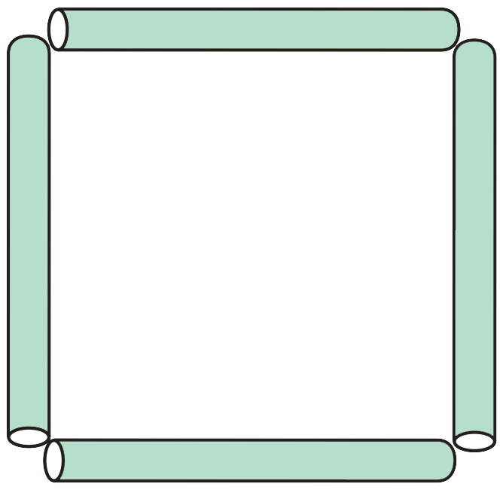



复习回顾
13根小棒，每4根摆一个 ，结果怎样？
13÷4=3（个）……1（根）
横式
除法有竖式吗？

Slide 3
探索新知
除法也可以写成竖式：
13÷4=3（个）……1（根）
13
4
3
可以摆3个
1 3
13根小棒每4根摆一个
1 2
用去了12根
1
还剩1根
观察示意图和横式，与同桌互相说一说竖式中各部分的名称。

Slide 4

观察横式和竖式，你能发现它们之间的联系吗？
13÷4=3（个）……1（根）
13÷4
3
……1
3
3
……商
除数……
……被除数
4
1 3
4
1 3
1 2
……4×3的积
1
1
……余数
除法竖式能更好地把自己思路的每一步展示出来，步步连贯，不容易出错。
通过对比发现，你觉得竖式有什么好处呢？

Slide 5
想一想：被除数、除数、商和余数有什么关系？
13÷4=3……1
13 = 4 × 3 + 1
……被除数
……除数
……商
……余数
被除数=除数×商+余数

Slide 6
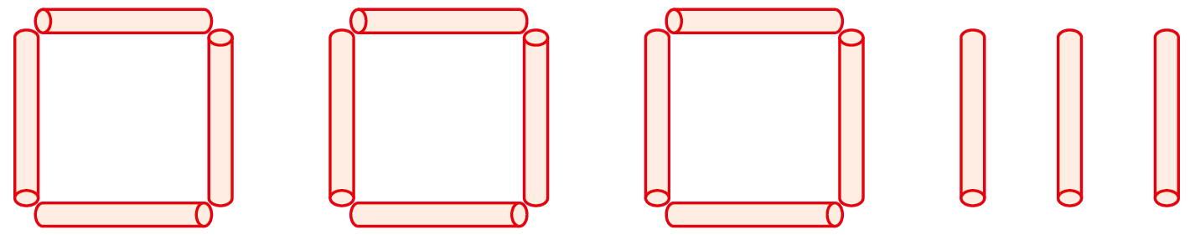
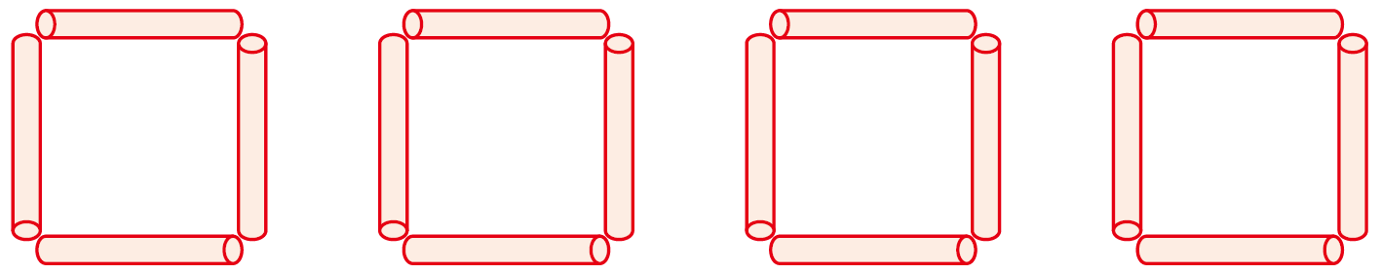
试一试：如果有15、16根小棒，每4根摆一个 ， 结果怎样？竖式怎样写？
3
4
16根正好摆完，没有剩余。
4
1 5
4
1 6
1 2
1 6
3
0

Slide 7
巩固练习
1
用 表示酸奶，摆一摆，填一填，并写出竖式。
【课本14页 做一做 第1题】
（1）11盒酸奶，每4盒装一袋。装了 袋，还剩
盒。
2
3
2
4
1 1
8
3
2
3
11÷4= （袋）…… （盒）

Slide 8
（2）12盒酸奶，每4盒装一袋。装了 袋，还剩
盒。
3
0
3
4
1 2
1 2
0
3
12÷4= （袋）

Slide 9
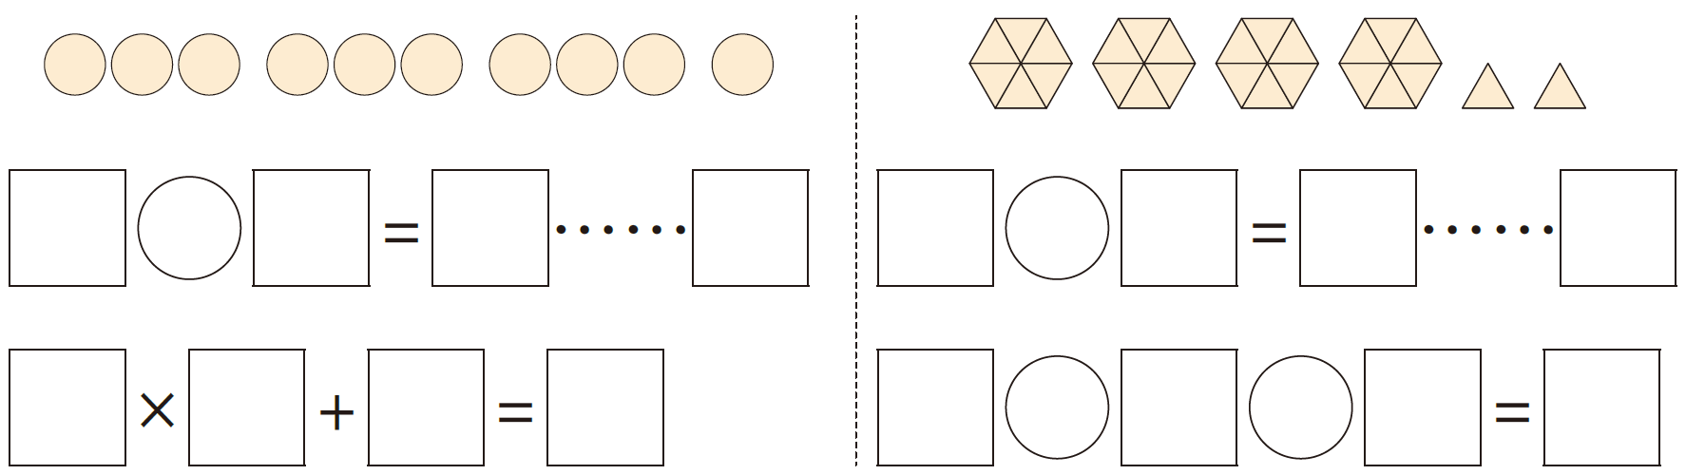
2
看图填空。
【课本14页 做一做 第2题】
10
÷
3
3
1
26
÷
6
4
2
3
3
1
10
4
×
6
+
2
26

Slide 10
3
里最大能填几？
【课本14页 做一做 第3题】
9
×6<57
7
×4<31
3
×8<26

Slide 11
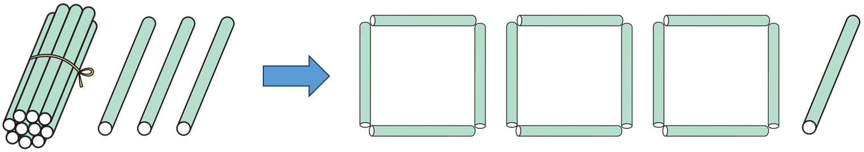
课堂小结
通过这节课的学习，你有什么收获？
13÷4=3（个）……1（根）
3
……商
除数……
……被除数
4
1 3
1 2
……4×3的积
1
……余数
被除数=除数×商+余数

Slide 12
课后作业
见“状元成才路”系列丛书对应课时作业。

